Slide 1
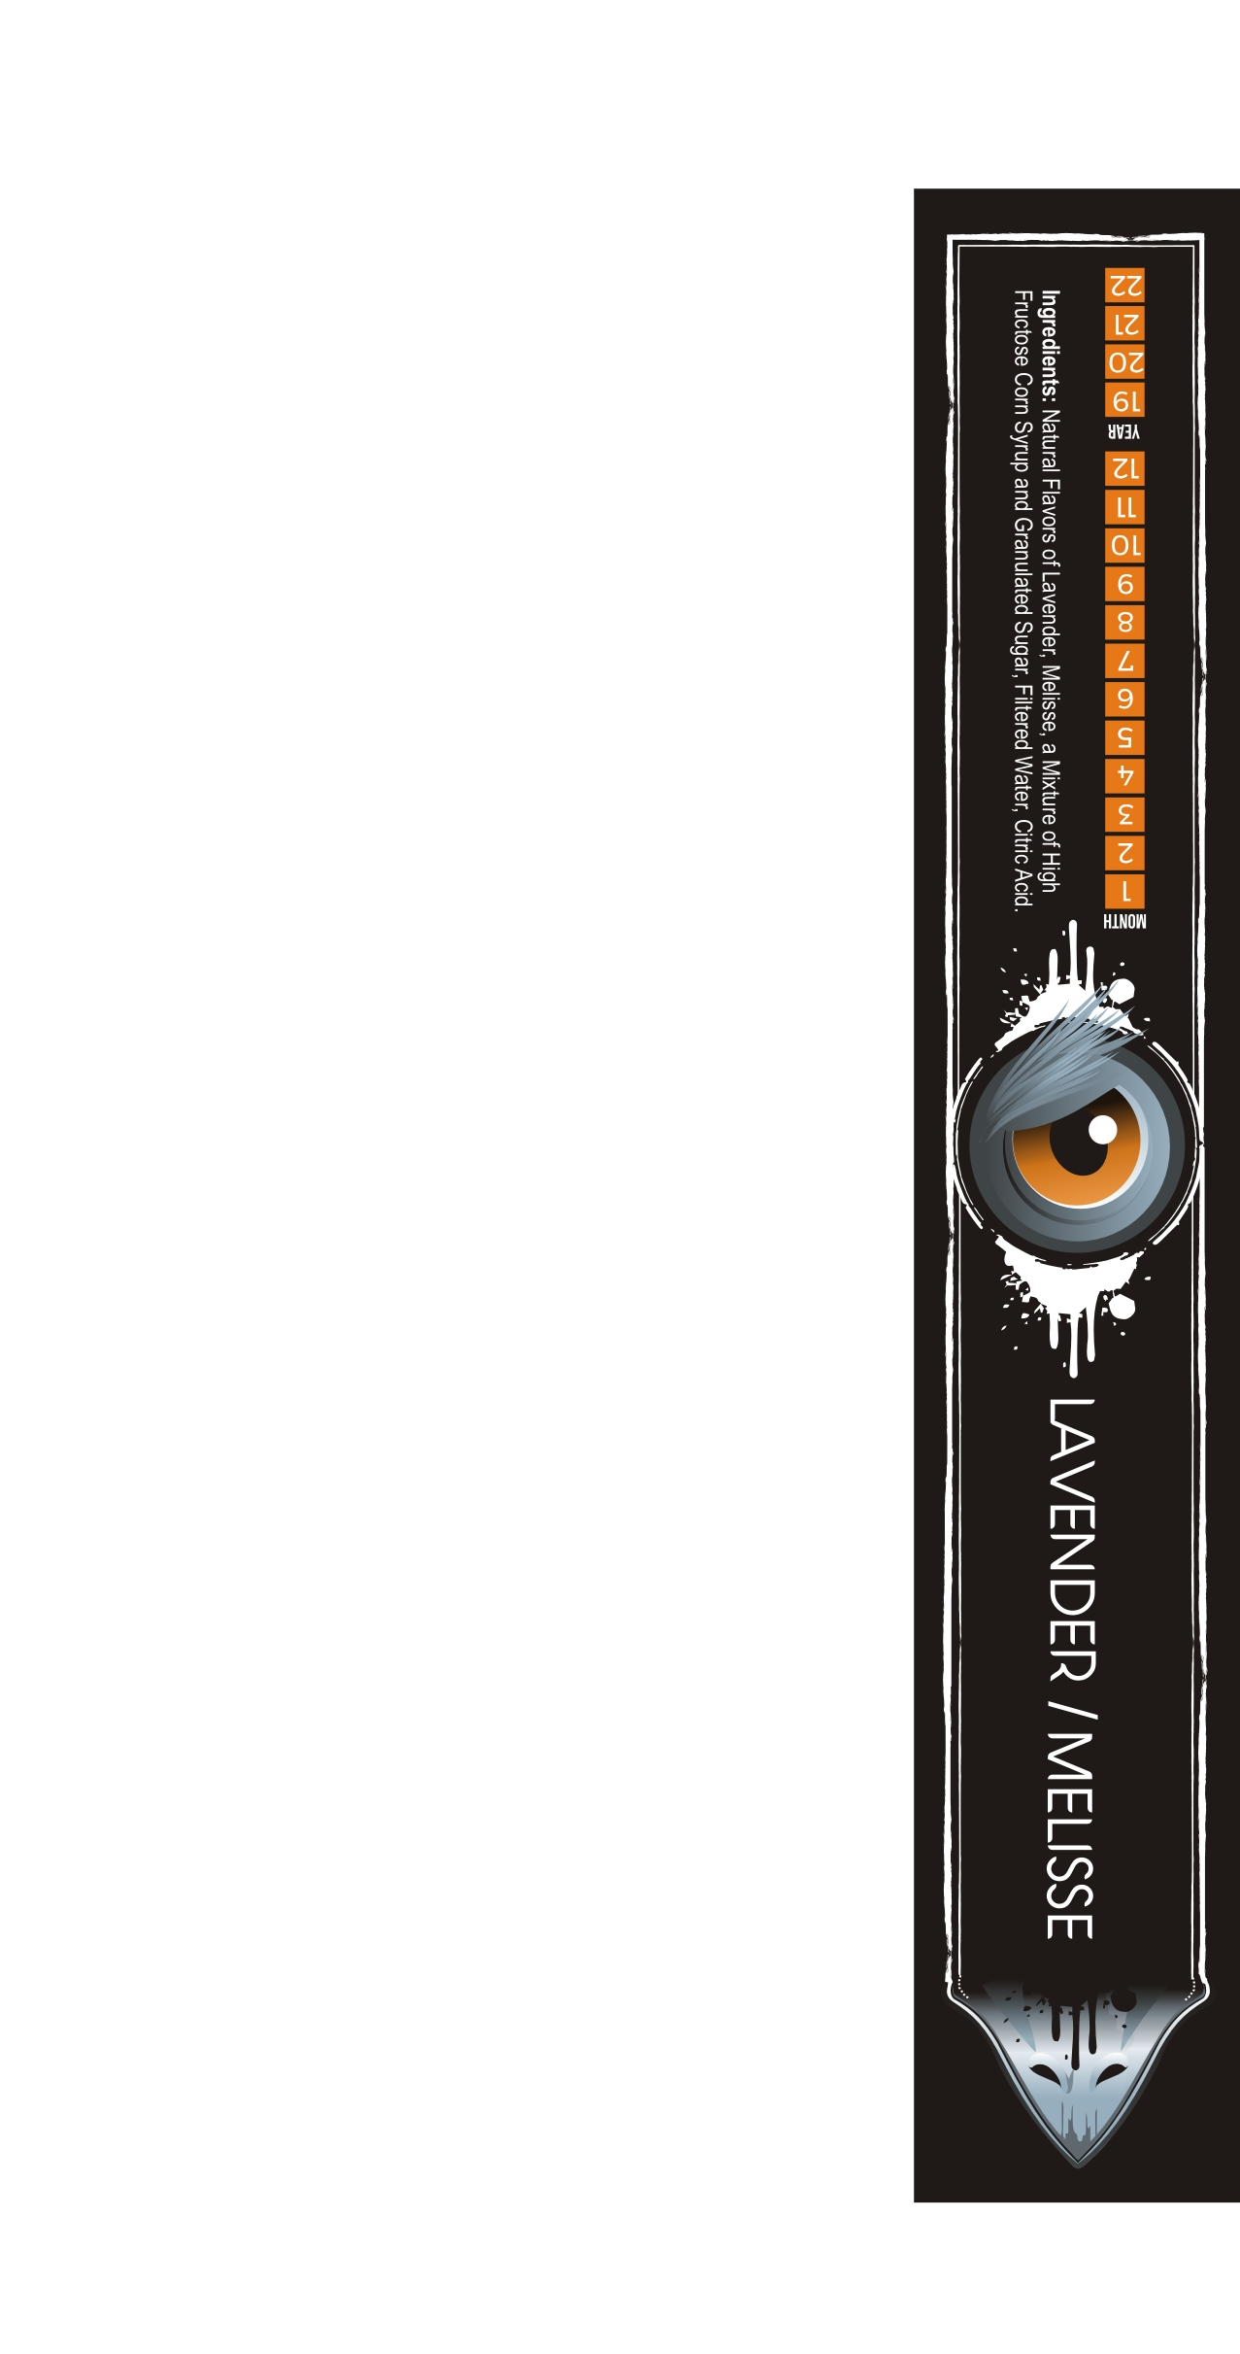


Label
Öffnungsschutz
Allgemeine Info:
Schriftart Shadeera
Papier: Baumwollpapier wie Seite 7
Allgemeine Info:
Schriftart Shadeera
Papier: Baumwollpapier wie Seite 7
Abgerundet
(siehe Photo)
Originallogo
siehe Beilage
Hintergrund schwarz
Originallogo
siehe Beilage
Prägung (glänzend) Rand und GURUGURU-Schriftzug
Vintage style Rand
Prägung (glänzend) wie Muster Seite 7
20 cl
20 cl
Inhaltsstoffe/ Ingredients:
Basilikum, Zitronen, Zucker, Wasser
Kühl lagern/ Once open keep cool
www.guruguru.cool
10 cm
Mindestens haltbar bis/ Best before:
5 cm
HOMEMADE WITH LOVE
HOLUNDER
G01 G01
Ohne künstliche Farb- und Konservierungsstoffe
Text austauschbar
Prägung (glänzend) wie Muster Seite 7
Vintage style Rand
Prägung (glänzend) wie Muster Seite 7
Kontur angepasst
(siehe Photo)
12.5 cm
2 cm

